Slide 1
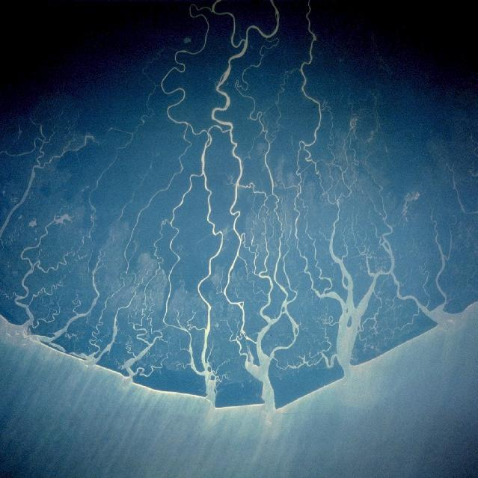
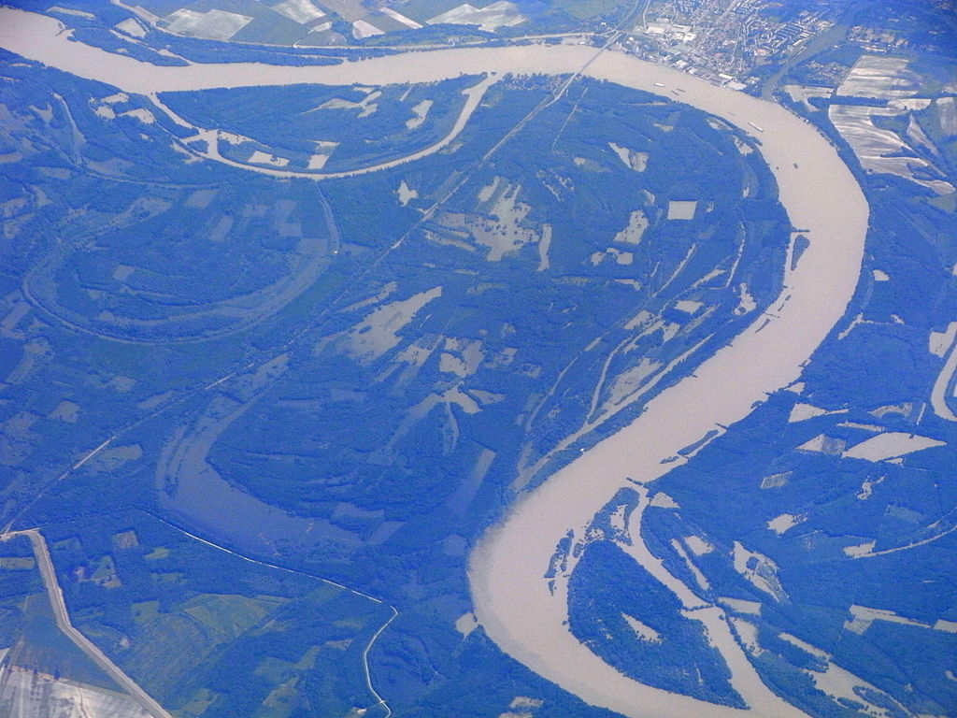
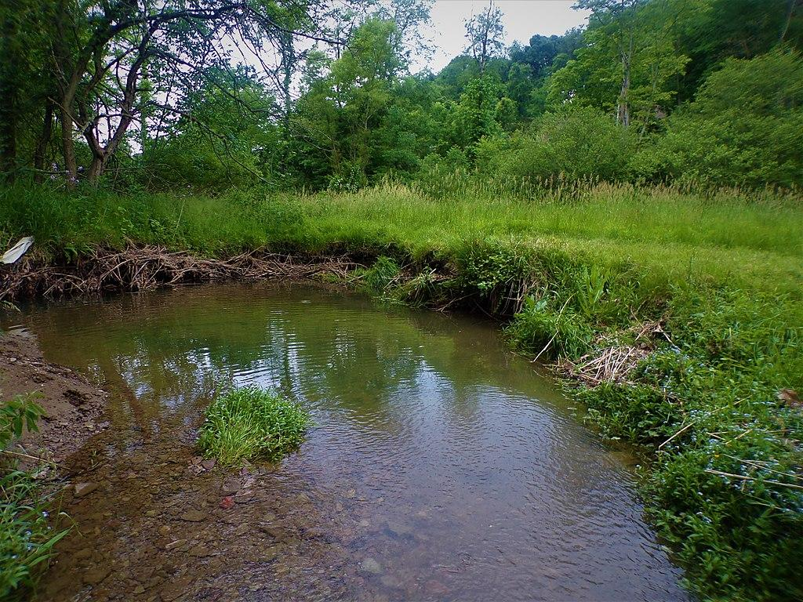
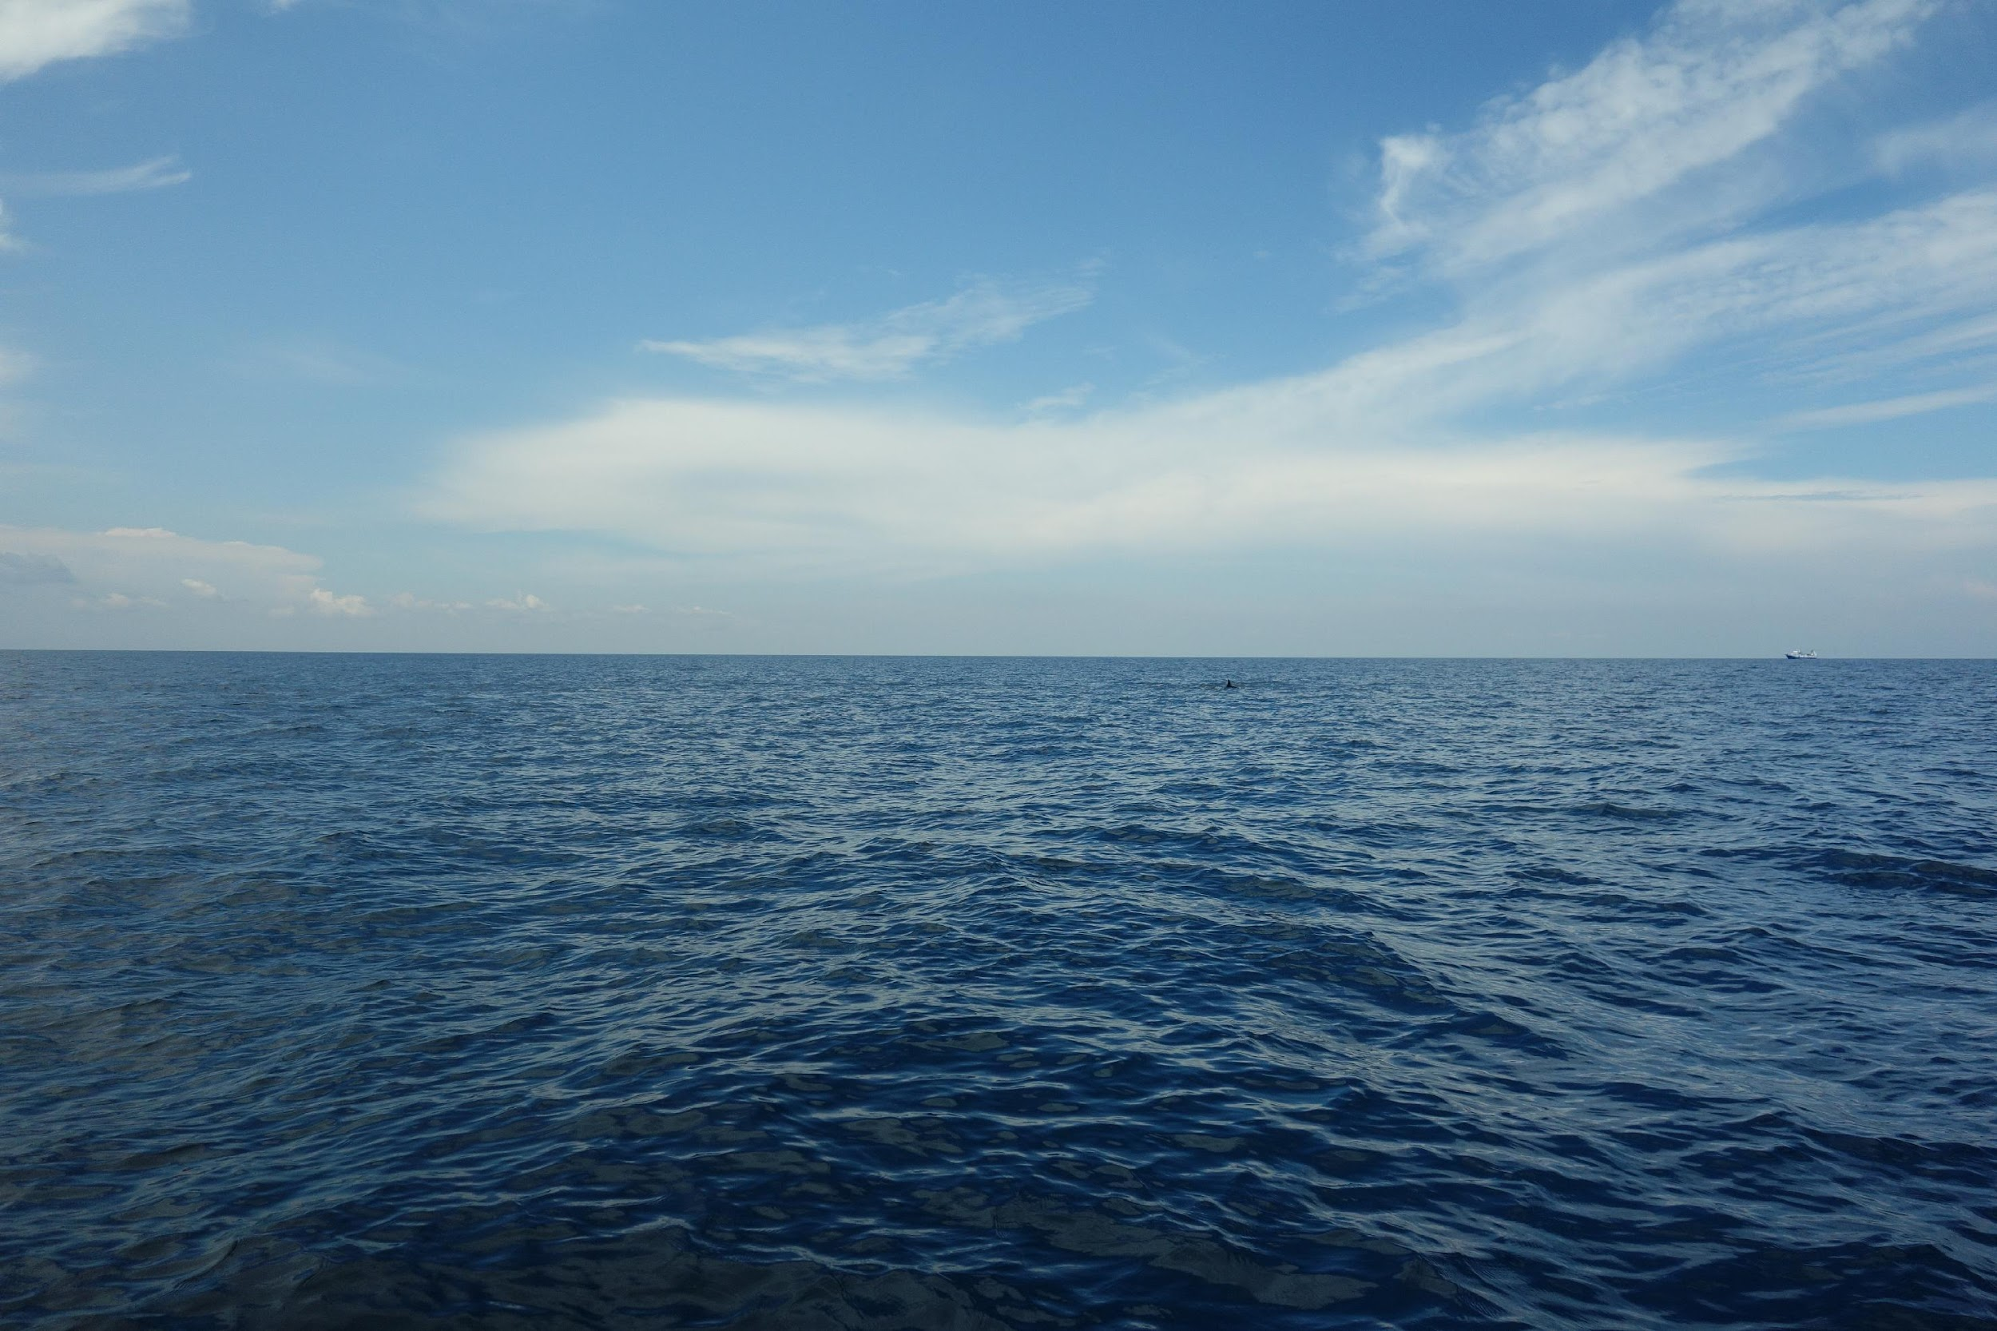
Kihívás:
Víz körforgása:
Menj végig a pályán a víz körforgásának megfelelően!

Slide 2
Folyó-delta
Folyó
Patakok
Tenger
Eső
Kihívás:
Víz körforgása:
Menj végig a pályán a víz körforgásának megfelelően!
Párolgás, Felhők

Slide 3
Kihívás:
Víz körforgása:
Menj végig a pályán a víz körforgásának megfelelően!

Slide 4
Folyó-delta
Folyó
Patakok
Tenger
Eső
Kihívás:
Víz körforgása:
Menj végig a pályán a víz körforgásának megfelelően!
Párolgás, Felhők

Slide 5
Kihívás:
Víz körforgása:
Menj végig a pályán a víz körforgásának megfelelően!

Slide 6
Folyó-delta
Folyó
Patakok
Tenger
Eső
Kihívás:
Víz körforgása:
Menj végig a pályán a víz körforgásának megfelelően!
Párolgás, Felhők

Slide 7
Megoldás
Kihívás:
Víz körforgása:
Menj végig a pályán a víz körforgásának megfelelően!

Slide 8
Folyó-delta
Folyó
Patakok
Tenger
Eső
Megoldás
Kihívás:
Víz körforgása:
Menj végig a pályán a víz körforgásának megfelelően!
Párolgás, Felhők

